Slide 1
Strategia Badań
i Innowacyjności (RIS3)
Od absorpcji do rezultatów – jak pobudzić potencjał Województwa Świętokrzyskiego
2014-2020+
Seminarium konsultacyjne
29.11.2013 r.

Slide 2
Główne założenia:
Efektywne środki unijne do 2020 roku,
Koncepcja KE „inteligentnych specjalizacji”- wymóg ex-ante, narzędzie transformacji, potrzeba monitorowania
RIS 2014-2020+ stanowi integralną część porządku strategicznego wyznaczonego przez Strategię Rozwoju Województwa Świętokrzyskiego (SRWŚ) do roku 2020,
Strategia czerpie z doświadczeń wyniesionych z poprzedniego okresu programowania Unii Europejskiej,
Strategia RIS3 ma być głównym instrumentem transformacji społeczno-gospodarczej naszego Województwa;
Kluczem do sukcesu nowej Strategii będzie jej skuteczne wdrożenie, oparte o samodoskonalący się, żywy i elastyczny proces.

Slide 3
Strategia Badań i Innowacyjności (RIS3)
Definicja RIS3 – strategii badań i innowacji na rzecz inteligentnej specjalizacji – ostatnie komunikaty Komisji Europejskiej: strategia inteligentnej specjalizacji to krajowa lub regionalna strategia innowacji wyznaczająca priorytety z myślą o:
budowaniu przewagi konkurencyjnej poprzez
rozwijanie posiadanych mocnych stron w dziedzinie badań i innowacji i dopasowywanie ich do
potrzeb przedsiębiorstw w celu
wykorzystania pojawiających się na rynku możliwości i reagowania na zmiany zachodzące na rynku w konsekwentny sposób, jednocześnie
unikając powielania i fragmentaryzacji wysiłków, która to strategia może przybrać formę krajowych lub regionalnych ram polityki badań i innowacji, bądź też stanowić ich część

Slide 4
Strategia Badań i Innowacyjności (RIS3)
Nowa strategia RIS3:
analizuje w jaki sposób istniejące sektory gospodarcze w województwie mogą wzmocnić swoją konkurencyjność dzięki innowacjom oraz jak nowe obszary gospodarcze mogą się rozwijać dzięki procesowi przedsiębiorczego odkrywania i tam koncentruje środki finansowe,
jest oparta na „porozumieniu na rzecz wzrostu” pomiędzy sektorem prywatnym i publicznym,
zawiera system bieżącego monitorowania wdrażania polityki innowacyjności i jej efektów gospodarczych oraz przejrzyste kluczowe wskaźniki sukcesu (ang. key performance indicators, KPI), które są skoncentrowane na konkurencyjności, tworzeniu miejsc pracy oraz atrakcyjności inwestycyjnej regionu, łącząc w tym procesie interesariuszy z sektora prywatnego i publicznego, oraz
jest zrozumiała dla opinii publicznej, ponieważ jest napisana jasnym, niespecjalistycznym językiem

Slide 5
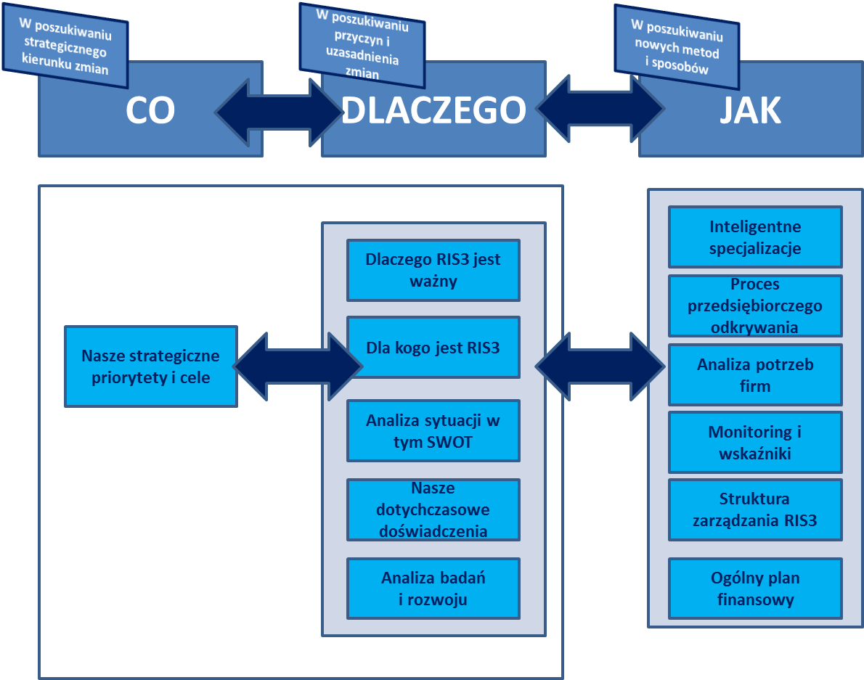
Ramy Strategii RIS3 dla Woj. Świętokrzyskiego na lata 2014-2020+

Slide 6
Wdrożenie Strategii powinno odbyć się w 3 etapach
Etap 1 to identyfikacja grup przedsiębiorstw gotowych, chętnych i zdolnych do wykorzystania wsparcia publicznego w celu stymulacji wzrostu nie tylko samych przedsiębiorstw, ale również całego Województwa. Działanie to doprowadzi do zawężenia grupy potencjalnych beneficjentów biznesowych RIS3 (koncentracja interwencji publicznej). Organizacje otoczenia biznesu muszą się przygotować do zmiany swojej oferty zgodnie z wymogami procesu strategicznego RIS3. Przeprowadzone zostaną działania mające na celu wzmocnienie potencjału organizacji otoczenia biznesu w zakresie realizacji wysokiej jakości usług.
Etap 2 (2015 r.) będzie polegał na wdrożeniu instrumentów dostosowanych do potrzeb przedsiębiorstw w celu wzmocnienia efektów polityk na rzecz innowacji.
Etap 3 rozpoczyna się w roku 2017 i polega na dalszym wdrożeniu instrumentów wsparcia na rzecz innowacji oraz na „dostrojeniu” strategii, czyli ponownym przemyśleniu wytypowanych specjalizacji, dostosowaniu instrumentów polityki, powtórzeniu analizy potrzeb, itd.
Podział procesu strategicznego na trzy etapy jest widoczny we wszystkich elementach RIS3, np. we wskaźnikach, systemie wdrożenia, strukturze zarządzania procesem, itp.

Slide 7
Nasze cele strategiczne definiujemy następująco:
CEL STRATEGICZNY RIS3:
Do roku 2020 w województwie świętokrzyskim zapanuje kultura sprzyjająca innowacjom, przedsiębiorczości i konkurencyjności, która pomoże stworzyć nowe i trwałe miejsca pracy dla wysoko wykwalifikowanych pracowników oraz wesprze wzrost gospodarczy, który będzie szybszy niż średnia krajowa.
Cele operacyjne tj.:
Obszary gospodarki Województwa wybrane w procesie inteligentnej specjalizacji osiągają roczny wzrost przychodów na poziomie co najmniej 20 procent wyższym niż średnia w danym obszarze w Polsce.
„Masa krytyczna” jednostek B+R jest nastawiona na transfer wiedzy: minimum 25 procent przychodów tych jednostek będzie pochodzić z komercjalizacji osiągnięć naukowych.
Publiczne i prywatne organizacje otoczenia biznesu są zdolne do udzielania wysokiej klasy wsparcia związanego z rzeczywistymi potrzebami przedsiębiorstw zaangażowanych w realizację strategii na rzecz inteligentnej specjalizacji. Efekty działalności tych organizacji są mierzone przy pomocy kluczowych wskaźników realizacji (KPIs), a co najmniej połowa ich budżetów pochodzi z działalności rynkowej.
Województwo jest postrzegane jako model w tworzeniu i wdrażaniu strategii inteligentnej specjalizacji.

Slide 8
Nasze cele będą osiągnięte poprzez m.in.:
1. Wydatkowanie funduszy unijnych jest zorientowane na rezultaty, a nie absorpcję. Miarą sukcesu są efekty gospodarcze, a nie wartość wydanych pieniędzy.
2. Wybrane inteligentne specjalizacje, które mają zapewnić najbardziej obiecujący zwrot będą finansowane głównie przez fundusze unijne.
3. Realne potrzeby biznesowe decydują o kierunkach wydatkowania pieniędzy. Instrumenty wsparcia są zaprojektowane w oparciu o wyniki głębokiego zaangażowania potencjalnych beneficjentów.
4. Projekty są typowane zgodnie z jasno określonymi i stabilnymi regułami. Przepisy i kryteria są przejrzyste i zrozumiałe dla wszystkich beneficjentów.
Fundusze publiczne są wykorzystywane jako dźwignia do pozyskania prywatnych inwestycji w innowacje oraz B+R. Administracja publiczna działa i zachowuje się jak inwestor prywatny, dla którego koncepcja „zwrotu z inwestycji” (ang. return on investment, ROI) pod względem oddziaływania gospodarczego i zrównoważonego rozwoju stanowi decydujący czynnik w procesie wydatkowania dostępnych środków.
Notes:
Kluczowe pytania:

Slide 9
Inteligentne specjalizacje:
Wybór oparty na analizie regionalnego potencjału gospodarczego i naukowego oraz wynikach dogłębnego procesu konsultacji z lokalnymi interesariuszami.
Wybrane są cztery obszary gospodarki: przemysł metalowo-odlewniczy, budowlany, turystyka prozdrowotna, zdrowa żywność, które są wspierane przez dwa obszary horyzontalne: branżę targowo-kongresową, technologie informacyjno-komunikacyjne (ICT) oraz sektor odnawialnych źródeł energii.

Slide 10
Zapraszam do dyskusji
Aleksandra Woźniak
Kierownik Biura Innowacji
Urząd Marszałkowski Województwa Świętokrzyskiego

